Slide 1

Развоен ум
Лекција 2

Slide 2



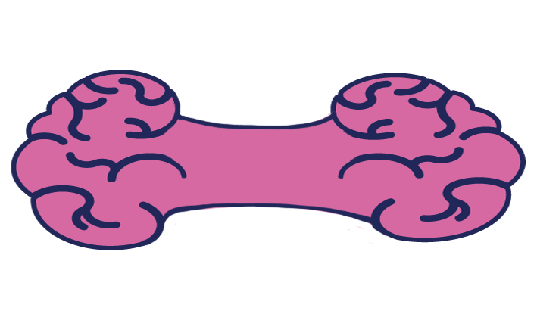
ЛЕКЦИЈА 2: РАЗВОЕН УМ
2
Големата тајна на успехот!
Која е тајната на паметните и успешните луѓе?
Нивниот мозок е ЕЛАСТИЧЕН.
Добра вест:
И вашиот мозок е еластичен!

Slide 3

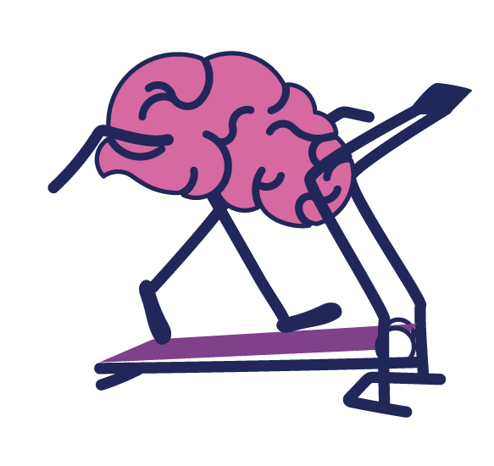

ЛЕКЦИЈА 2: РАЗВОЕН УМ
3
Еластичен мозок
Го нарекуваме еластичен затоа што е растеглив (нашиот мозок има способност да се менува – да се подобрува или да се влошува низ нашиот живот).
Дали вашиот мозок ќе се менува кон подобро или кон полошо зависи од ВАС!

Slide 4



ЛЕКЦИЈА 2: РАЗВОЕН УМ
4
Фиксен ум
Што
можам да направам?
Научниците порано веруваа дека капацитетот на нашиот мозок (колку сме паметни) е непроменлив и
фиксен – сме се родиле со определен капацитет и
ништо не можеме да направиме за да се промени тоа.
Ова се вика „ФИКСЕН УМ“.

Slide 5
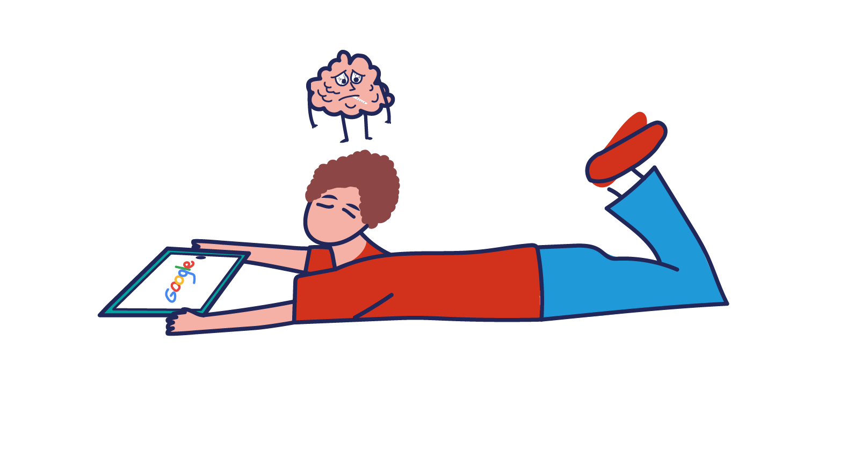
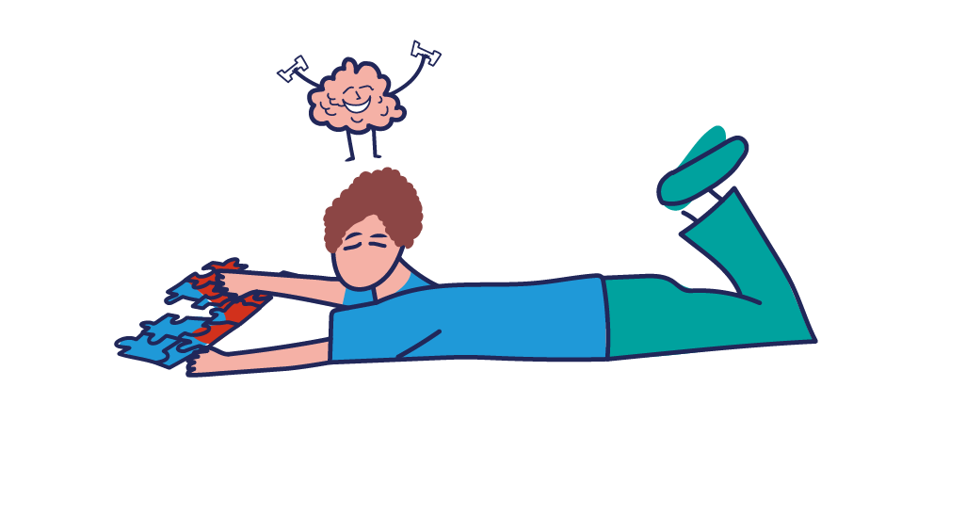
ЛЕКЦИЈА 2: РАЗВОЕН УМ
5
Развоен ум
Но, сега знаеме дека мозокот станува посилен и посилен ако постојано го предизвикуваме.
А, мозокот ќе стане послаб и послаб ако не му даваме да работи.
Кога верувате дека вашиот мозок може да стане посилен и попаметен, тогаш имате РАЗВОЕН УМ.
Ова значи: само од ВАС зависи колку паметни сакате да бидете!

Slide 6

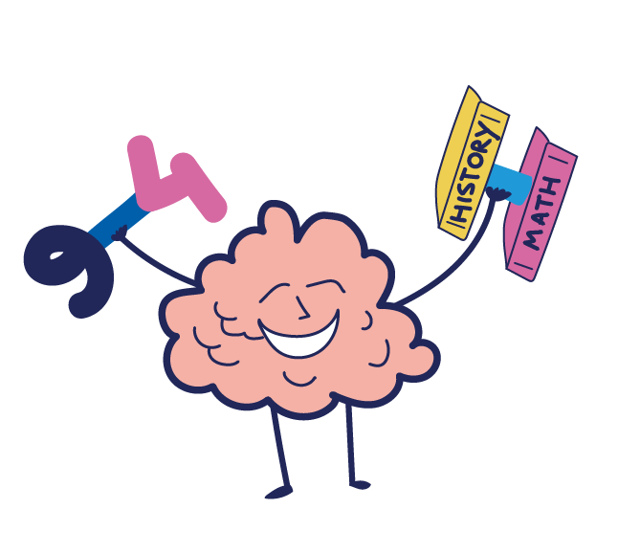
ЛЕКЦИЈА 2: РАЗВОЕН УМ
6
Дали може да
бидете попаметни отколку што
сте сега?
Да, можете да бидете попаметни отколку што веќе сте!
Како?
Исто како што можете да го зајакнете телото со вежбање на мускулите, можете да го зајакнете и мозокот ако го вежбате.

Slide 7
ЛЕКЦИЈА 2: РАЗВОЕН УМ
7
Пооптимистичен
ум
Еве уште една добра вест:
Како што мозокот ви станува посилен, така учењето нови работи ви станува полесно.
Така, задачите што порано ви изгледале тешки, ви стануваат многу лесни!
Овој оптимизам соодветствува на тоа како функционира нашиот мозок.

Slide 8
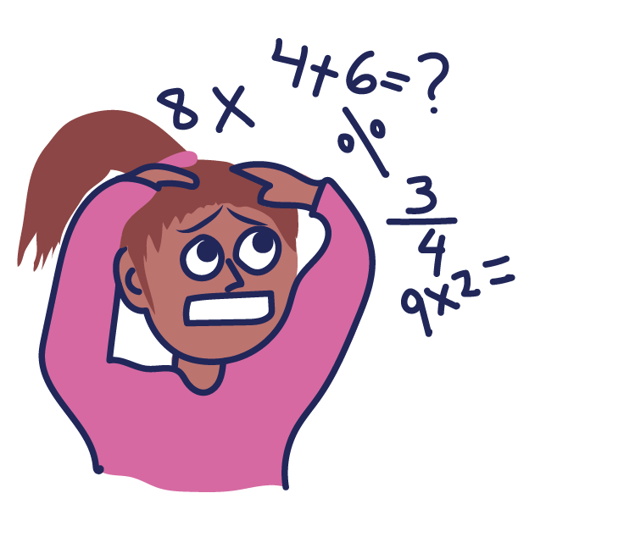
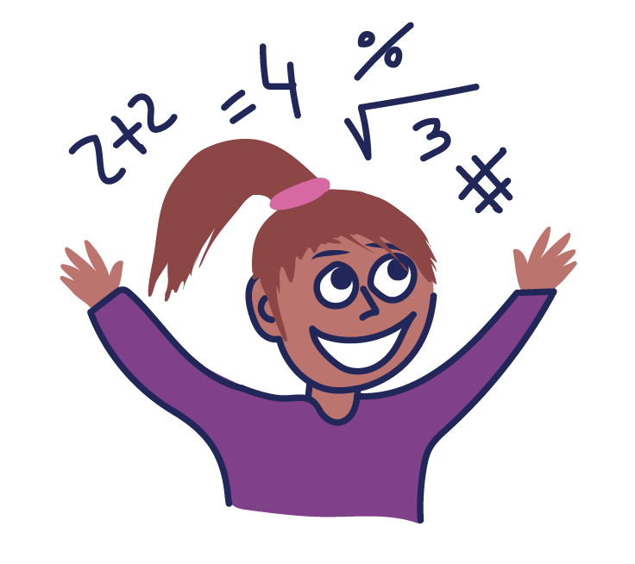
ЛЕКЦИЈА 2: РАЗВОЕН УМ
8
Веќе го знаете ова!
Само помислете на некоја математичка задача која ви била тешка кога сте биле во
трето одделение.
Колку ви е сега лесна?
Но тогаш, најверојатно сте мислеле дека ви е навистина тешка.

Slide 9
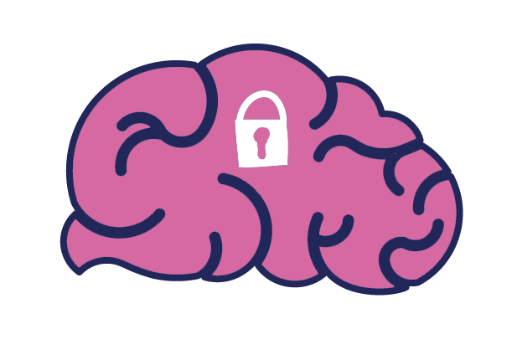
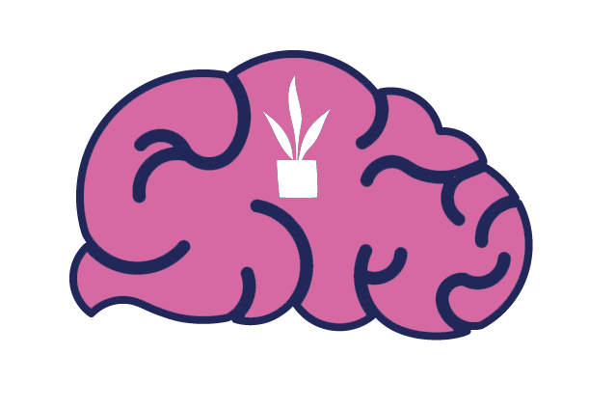
ЛЕКЦИЈА 2: РАЗВОЕН УМ
9
Развоен ум
Не значи дека луѓето кои може да решат посложени математички задачи од вас, се и попаметни од вас.
Тие само се мачеле со повеќе математички
задачи отколку што сте се мачеле вие. Тоа е сè!
Ова се вика „РАЗВОЕН УМ”.

Slide 10

вЛЕКЦИЈА 2: РАЗВОЕН УМ
10
Развоен
ум
Сега откривте една од најголемите тајни на УСПЕХОТ и на тоа да се биде ПАМЕТЕН.
Дали ВИЕ сте подготвени да го прифатите РАЗВОЈНИОТ УМ?

Slide 11


ЛЕКЦИЈА 2: РАЗВОЕН УМ
11
РАБОТЕН ЛИСТ 3: Развоен ум
Општо земено, врз основа на денешната лекција, себеси се сметате како:
Некој со фиксен ум?
Некој со развоен ум?
Некој што некогаш има фиксен, а некогаш развоен ум?
Дискусија: Кога имате фиксен ум? Зошто?

Slide 12


Лекција 2
ЛЕКЦИЈА 2: РАЗВОЕН УМ
12
Преглед
на тоа што го учевме
Нашиот мозок може да се менува во текот на животот.
Способноста за извршување на било која задача можеме да си ја подобриме ако вложувaме доволно напор.
Исто како и секој мускул во нашето тело, и нашиот мозок може да се зајакне преку справување со предизвикувачки проблеми.
И
Ова е тајната на најуспешните луѓе: нивното верување дека со напорно работење можат да успеат.

Slide 13
ЛЕКЦИЈА 2: РАЗВОЕН УМ
13
Менторска активност
Оваа недела вие ќе се сретнете со вашите ученици што ги менторирате за да им дадете совет во врска со УМОВИТЕ!

Slide 14

ЛЕКЦИЈА 2: РАЗВОЕН УМ
14
Што
ќе правите?
На учениците што вие ги менторирате, со свои зборови ќе им кажете што сте научиле денеска (сите потребни материјали ги имате во вашата работна тетратка).
Ќе разговарате и ќе читате нешто заедно.
И ќе се забавувате, и ќе му помогнете на некој помал од вас!

